Slide 1
비타민 4기 1조_ DO IT 6장
: dplyr 복습문제
김연모 김재훈 장은조 신은아

Slide 2
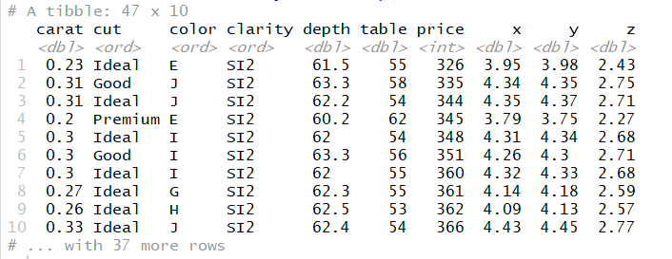
01
POWERPOINT TEMPLATE, YPTLAB
PPT의 A to Z
02
Q.1 diamonds 데이터에서 깨끗한 수준(=clarity)이 ‘SI2’이고,
가격이 400이하인 데이터를 추출하세요.
(diamonds 데이터는 ggplot2 패키지 안에 있음)
03
04
05

Slide 3
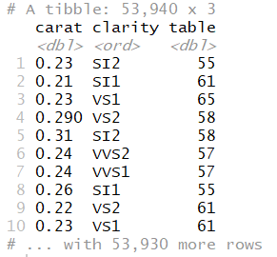
01
POWERPOINT TEMPLATE, YPTLAB
PPT의 A to Z
02
Q.2 diamonds 데이터에서 'a' 문자열을 포함하는 열을 추출하세요.
03
04
05
05

Slide 4
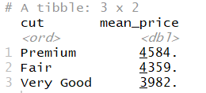
01
POWERPOINT TEMPLATE, YPTLAB
PPT의 A to Z
02
Q.3 cut의 가치별로 가격의 평균(mean_price)을 구해 내림차순으로 1~3위를 출력하세요.
03
04
05

Slide 5
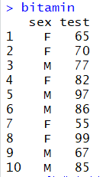
01
POWERPOINT TEMPLATE, YPTLAB
PPT의 A to Z
02
Q.4 아래와 같은 데이터 프레임 'bitamin'을 만들어보세요.
03
04
05

Slide 6
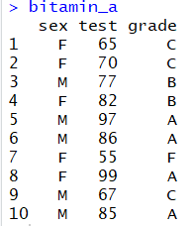
01
POWERPOINT TEMPLATE, YPTLAB
PPT의 A to Z
02
Q.5 위에서 만든 ‘bitamin’에서 ‘grade’ 변수를 추가하고,
test가 65점 미만이면 ‘F’, 65점 이상 75점 미만이면 ‘C’,
75점 이상 85점 미만이면 ‘B’, 85점 이상이면 ‘A’를 부여한 후,
‘bitamin_a’ 객체에 저장하세요.
03
04
05

Slide 7

01
POWERPOINT TEMPLATE, YPTLAB
PPT의 A to Z
02
Q.6 성별에 따른 test 점수의 평균과 표준편차, 인원 수를 구하세요.
03
04
05

Slide 8

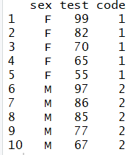
01
POWERPOINT TEMPLATE, YPTLAB
PPT의 A to Z
02
Q.7 'bitamin_b' 라는 데이터 프레임을 생성한 후, ‘bitamin’을 이용해서 아래와 같은 데이터를 추출해보세요.(hint : arrange함수)
03
04
05

Slide 9
고생하셨어요☺

